Slide 1
Основні типи електростанцій

Slide 2
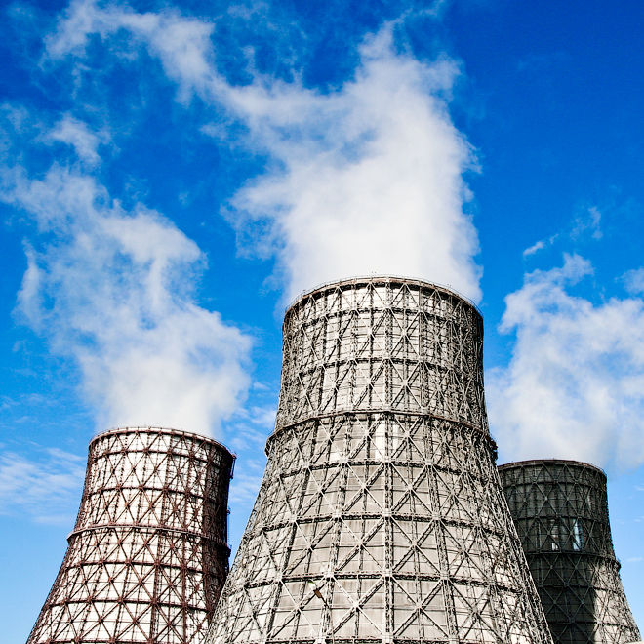
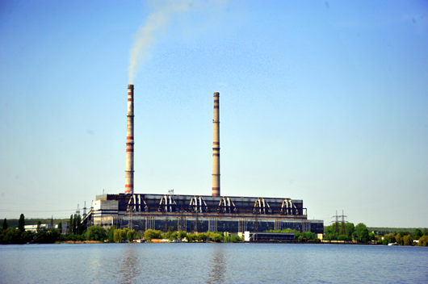
Теплові електростанції (ТЕС) поділяються на: конденсаційні та теплоелектроцентралі (ТЕЦ). На перших відпрацьована водяна пара конденсується і вода надходить у котел. Такі станції виробляють тільки електроенергію якою забезпечують великий район країни. Тому їх інколи називають ДРЕС (державна районна електростанція). ТЕЦ виробляють одночасно електричну і теплову енергію (гарячу воду або пару), яку спрямовують трубами для обігрівання житлових будинків, підприємств. Радіус дії ТЕЦ становить до 35 км.

Slide 3
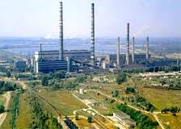
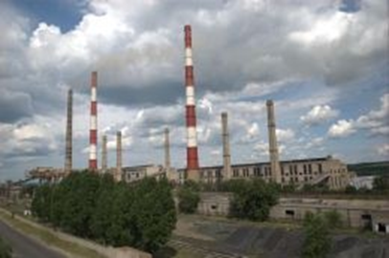
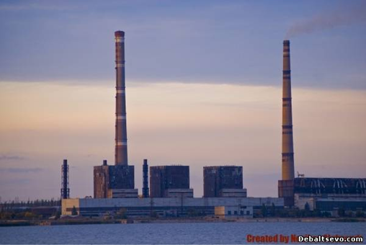
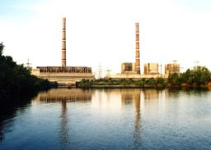
ДРЕС, як правило, мають значну потужність і розміщуються у районах видобутку палива, поблизу річок, що дають воду для охолодження.
Великі теплові електростанції побудовані на Донбасі - Луганська, Слов'янська, Старобешівська, Вуглегірська (найпотужніша - близько 4 млн. кВт);

Slide 4
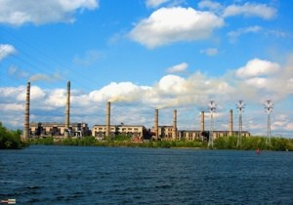
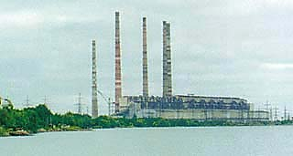
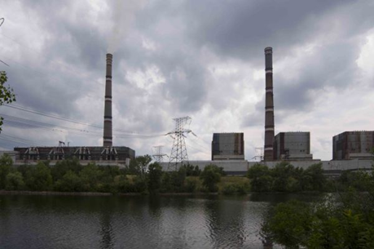
У Придніпров'ї - Придніпровська, Криворізька, Запорізька;

Slide 5
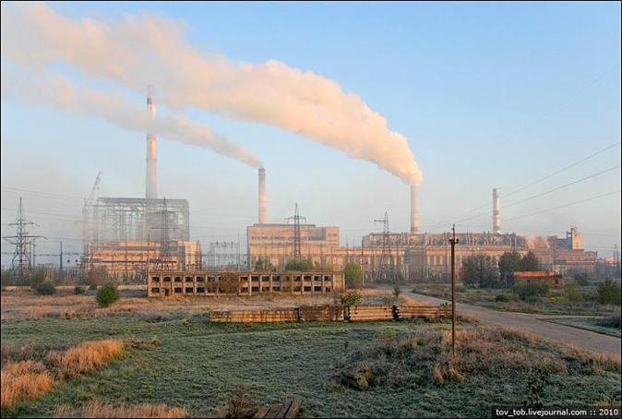
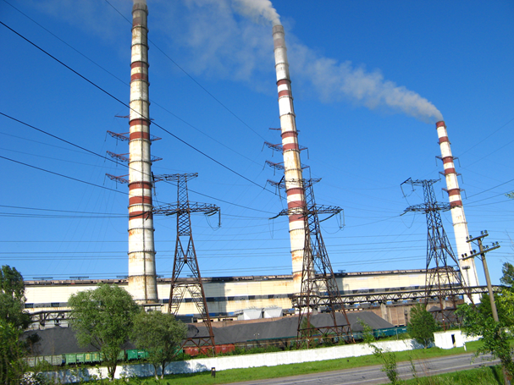
У західних областях - Добротвірська, Бурштинська,

Slide 6
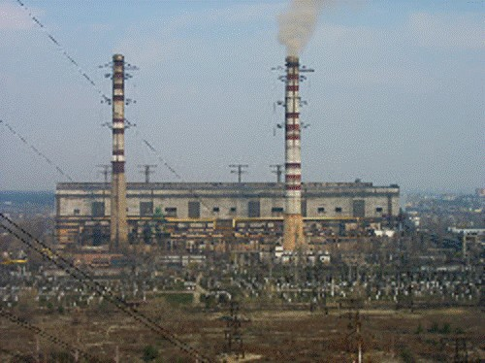
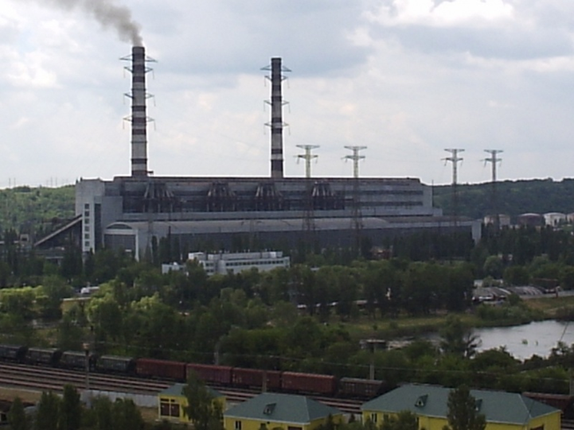
Поблизу Харкова (Зміївська), Києва (Трипільська), Вінниці (Ладижинська).

Slide 7
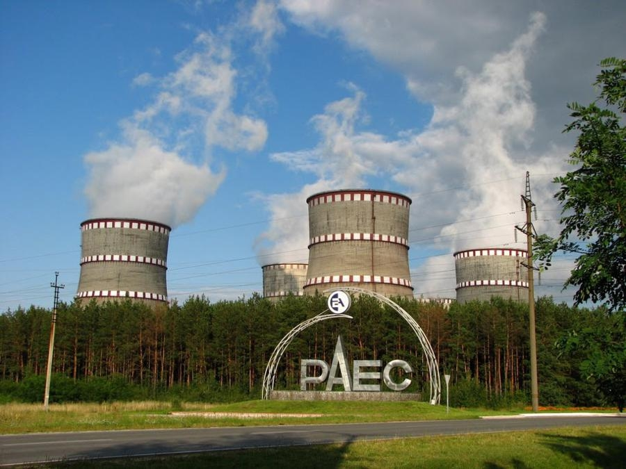
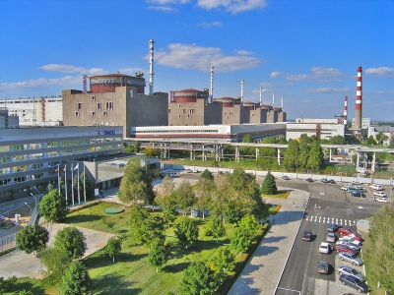
АЕС - Рівненська, Південноукраїнська, Хмельницька і Запорізька (найпотужніша - 4 млн. кВт).

Slide 8
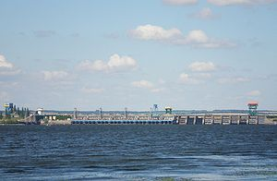
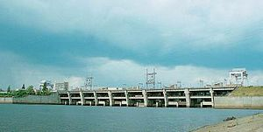
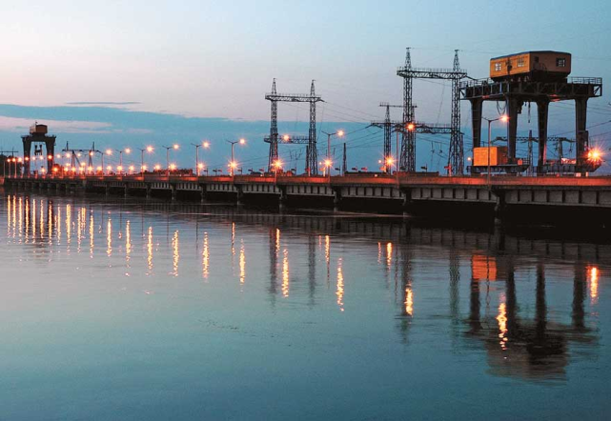
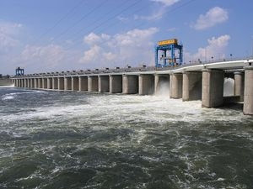
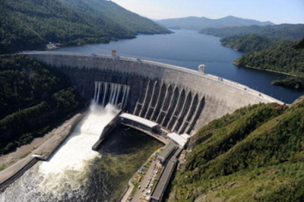
Більшість ГЕС споруджено на Дніпрі - Київська, Канівська, Кременчуцька, Дніпродзержинська та Каховська ГЕС

Slide 9
У перспективі повинно зрости число ГАЕС, а також невеликих ГЕС на середніх і малих річках. Це дасть можливість повніше використати наявні гідроресурси. Мало використовується енергія Сонця, вітру, надр Землі. Сонячна електростанція діє тільки в Криму, а вітрові - у Криму та на Львівщині. Потужність їх поки що незначна.
Важливими елементами формування і функціонування територіальних галузевих, міжгалузевих, інтегральних комплексів є економіко-екологічні і демографічні. Вони сприяють у рамках ТВК кращому забезпеченню комплексної переробки сировини, використанню природних, трудових і матеріальних ресурсів, ефективній організації суспільного виробництва, створенню системи поселень із необхідними умовами праці і життя людей.
У межах Запорізького промислового вузла зосереджені всі типи електростанцій.

